Slide 1
Processbild för konsekvensanalys
Mall

Slide 2
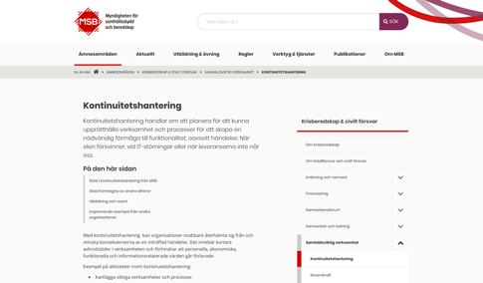
Om materialet
I det här materialet finns två mallar som kan användas för att sammanfatta, illustrera och kommunicera de kritiska aktiviteter och beroenden som kartläggs i konsekvensanalysen (se En lathund för arbete med kontinuitetshantering (MSB1406 – reviderad september 2020).
För mer material kring kontinuitetshantering, besök oss på www.msb.se/kontinuitetshantering.
Har du frågor är du välkommen att kontakta oss på kontinuitetshantering@msb.se.
Publ.nr: MSB1508 – reviderad september 2020

Slide 3
Konsekvensanalys
Samhällsviktig verksamhet:
Kritiska aktiviteter
Interna resurser
Externa resurser
Kritisk aktivitet
(tid)
Kritisk aktivitet
(tid)
Kritisk aktivitet
(tid)
Kritisk aktivitet
(tid)
Kritisk aktivitet
(tid)
Kritisk aktivitet
(tid)
Kritisk aktivitet
(tid)
Resurs
(koppling till aktivitet och tid)
Resurs
(koppling till aktivitet och tid)
Resurs
(koppling till aktivitet och tid)
Resurs
(koppling till aktivitet och tid)
Resurs
(koppling till aktivitet och tid)
Resurs
(koppling till aktivitet och tid)
Resurs
(koppling till aktivitet och tid)
Resurs
(koppling till aktivitet och tid)
Resurs
(koppling till aktivitet och tid)
Resurs
(koppling till aktivitet och tid)
Resurs
(koppling till aktivitet och tid)
Resurs
(koppling till aktivitet och tid)
Resurs
(koppling till aktivitet och tid)
Resurs
(koppling till aktivitet och tid)

Slide 4
Konsekvensanalys
Samhällsviktig verksamhet:
Kritisk aktivitet
(tid)
Kritisk aktivitet
(tid)
Kritisk aktivitet
(tid)
Kritisk aktivitet
(tid)
Kritisk aktivitet
(tid)
Kritisk aktivitet
(tid)
Kritiska aktiviteter
Resurs
(koppling till aktivitet och tid)
Resurs
(koppling till aktivitet och tid)
Resurs
(koppling till aktivitet och tid)
Resurs
(koppling till aktivitet och tid)
Resurs
(koppling till aktivitet och tid)
Resurs
(koppling till aktivitet och tid)
Interna
resurser
Resurs
(koppling till aktivitet och tid)
Resurs
(koppling till aktivitet och tid)
Resurs
(koppling till aktivitet och tid)
Resurs
(koppling till aktivitet och tid)
Resurs
(koppling till aktivitet och tid)
Resurs
(koppling till aktivitet och tid)
Externa
resurser

